Slide 1
프로그래밍언어활용(2) 과제
Java Report 5주차
소프트웨어융합과_코딩전공
2301111_김진용

Slide 2
Report 1
문제 분석
Input
String[] person // 번호, 이름
float[] used // 사용량, 구분코드
Process
Switch case문
구분 코드(float) -> 구분(String)
구분에 따른 세금 계산
If문
사용 금액 (구분에 따라 다른 금액 적용)
납부액 = 기본금 + 사용요금 + 세금
Output
번호, 이름, 구분, 사용량, 사용금액, 세금, 납부액, 비고

Slide 3
Report 1
Offices Class
import java.util.ArrayList; import java.util.Collections; import java.util.Comparator; public class Offices { private ArrayList<Business> customer; public Offices(ArrayList<Business> customer) { this.customer = customer; } protected void sort() { Collections.sort(customer, new Sum().reversed()); } private class Sum implements Comparator<Business> { @Override public int compare(Business o1, Business o2) { return Float.compare(o1.used_fee(), o2.used_fee()); } } protected void display() { sort(); System.out.println("\t\t\t\t\t\t\t수\t도\t요\t금"); line(); System.out.println(" 번호\t 이름\t 구분\t 사용량\t 사용금액\t Tax\t 납부액\t\t 비고"); line(); for (int i = 0; i < customer.size(); i++) { Business business1 = customer.get(i); business1.Sum(); System.out.println(business1); } line(); } private void line() { System.out.println("=-=-=-=-=-=-=-=-=-=-=-=-=-=-=-=-=-=-=-=-=-=-=-=-=-=-=-=-=-=-=-=-=-=-=-=-="); } }
Man Class
Army Class
public class Man { protected String[] person; public Man(String[] person) { this.person = person; } public String[] getPerson() { return person; } public void setPerson(String[] person) { this.person = person; } @Override public String toString() { return String.format(" %4s %4s", person[0], person[1]); } }
public class Army extends Business { public Army(String[] person, float[] used) { super(person, used); } @Override protected int tax() { int tax = 0; if (used[1] == 5) { tax = 0; } return tax; } @Override public String toString() { return super.toString() + String.format("\t일괄징수"); } }

Slide 4
protected String group_string() { // 구분 int group = (int) used[1]; String categorize = ""; switch (group) { case 1: categorize = "가정용"; break; case 2: categorize = "영업용"; break; case 3: categorize = "공장용"; break; case 4: categorize = "관공서"; break; case 5: categorize = "군기관"; break; } return categorize; } protected float used_fee() { // 사용 금액 int gruop = (int) used[1]; float use = used[0]; float use_fee; if (gruop == 1) { use_fee = (use * 40); } else if (gruop == 2) { use_fee = (use * 55); } else if (gruop == 3) { use_fee = (use * 78); } else if (gruop == 4) { use_fee = (use * 35); } else { use_fee = (use * 20); } return use_fee; } protected int tax() { // TAX int basic = 1200; int tax; float[] tax_table = {0.05f, 0.035f, 0.025f, 0.015f, 0};
switch ((int) used[1]) { case 1: tax = (int) ((basic + used_fee()) * tax_table[0]); tax = (tax / 10) * 10; break; case 2: tax = (int) ((basic + used_fee()) * tax_table[1]); tax = (tax / 10) * 10; break; case 3: tax = (int) ((basic + used_fee()) * tax_table[2]); tax = (tax / 10) * 10; break; case 4: tax = (int) ((basic + used_fee()) * tax_table[3]); tax = (tax / 10) * 10; break; case 5: tax = (int) ((basic + used_fee()) * tax_table[4]); tax = (tax / 10) * 10; break; default: tax = 0; break; } return tax; } protected int fee() { // 납부액 int basic = 1200; int fee; fee = (int) (basic + used_fee() + tax()); return fee; } protected void Sum() { sum1.Cul(used[0], (int) used_fee(), tax(), fee()); } @Override public String toString() { return super.toString() + String.format("\t %3s\t %3.1f %,8.0f원 %,6d원 %,8d원", group_string(), used[0], used_fee(), tax(), fee()); } }
Report 1
Business Class
import java.io.IOException; import java.util.Scanner; public class Business extends Man { protected float[] used; private static Sum sum1 = new Sum(); public Business(String[] person, float[] used) { super(person); this.used = used; } protected void input() throws IOException { Scanner kb = new Scanner(System.in); while (true) { // 사용량 입력 System.out.printf("%s님의 사용량 입력 : ", super.person[1]); used[0] = kb.nextFloat(); if (used[0] < 0) { System.err.println("사용량 입력 오류\n0이하로는 입력이 불가합니다."); System.in.read(); } else { break; } } while (true) { // 구분 입력 System.out.println("1 - 가정용, 2 - 영업용, 3 - 공장용, 4 - 관공서, 5 - 군기관"); System.out.printf("%s님의 수도 용도 입력 : ", super.person[1]); used[1] = kb.nextFloat(); if (used[1] < 0 || used[1] > 6) { System.err.println("1 - 가정용, 2 - 영업용, 3 - 공장용, 4 - 관공서, 5 - 군기관\n
입력에 오류가 있습니다. 1 ~ 5 용도에 맞게 입력해주세요."); System.in.read(); } else { break; } } }
public class Man { protected String[] person; public Man(String[] person) { this.person = person; } public String[] getPerson() { return person; } public void setPerson(String[] person) { this.person = person; } @Override public String toString() { return String.format(" %4s %4s", person[0], person[1]); } }

Slide 5
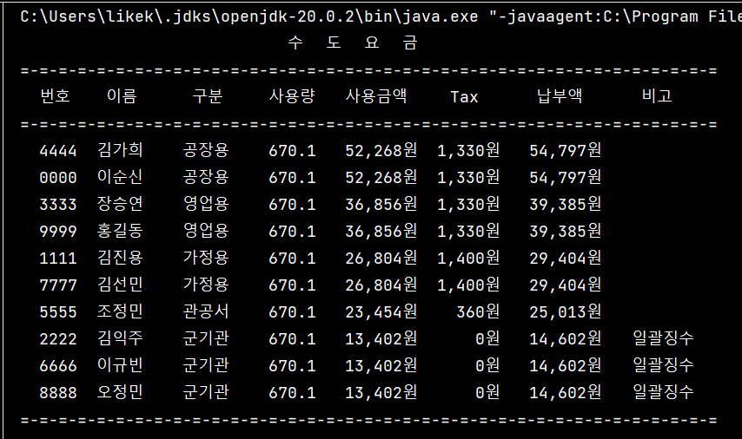


Report 1
Main Class
실행화면
import java.util.ArrayList; public class Main { public static void main(String[] args) { ArrayList<Business> houses = new ArrayList<>(); houses.add(new Business(new String[]{"1111", "김진용"}, new float[]{670.1F, 1f})); houses.add(new Army(new String[]{"2222", "김익주"}, new float[]{670.1F, 5f})); houses.add(new Business(new String[]{"3333", "장승연"}, new float[]{670.1F, 2f})); houses.add(new Business(new String[]{"4444", "김가희"}, new float[]{670.1F, 3f})); houses.add(new Business(new String[]{"5555", "조정민"}, new float[]{670.1F, 4f})); houses.add(new Army(new String[]{"6666", "이규빈"}, new float[]{670.1F, 5f})); houses.add(new Business(new String[]{"7777", "김선민"}, new float[]{670.1F, 1f})); houses.add(new Army(new String[]{"8888", "오정민"}, new float[]{670.1F, 5f})); houses.add(new Business(new String[]{"9999", "홍길동"}, new float[]{670.1F, 2f})); houses.add(new Business(new String[]{"0000", "이순신"}, new float[]{670.1F, 3f})); // // 수 입력 // for (int i = 0; i < houses.size(); i++) { // houses.get(i).input(); // } Offices offices1 = new Offices(houses); offices1.display(); } }

Slide 6
- 상속을 한다는 이해가 되었는데 실제 프로그램에서 작동하는 원리를 이해 하기 어려운 것 같습니다.
- 보기에 주어진 출력 예시에서 하단 합계들을 어떤 방식으로 display() 메소드에 접속해야하는지 잘 모르겠습니다.
- 배열 또는 Array를 사용하는 것 까진 어찌저찌 사용이 되지만, 활용하는 부분이 어려운 것 같습니다.

